Slide 1
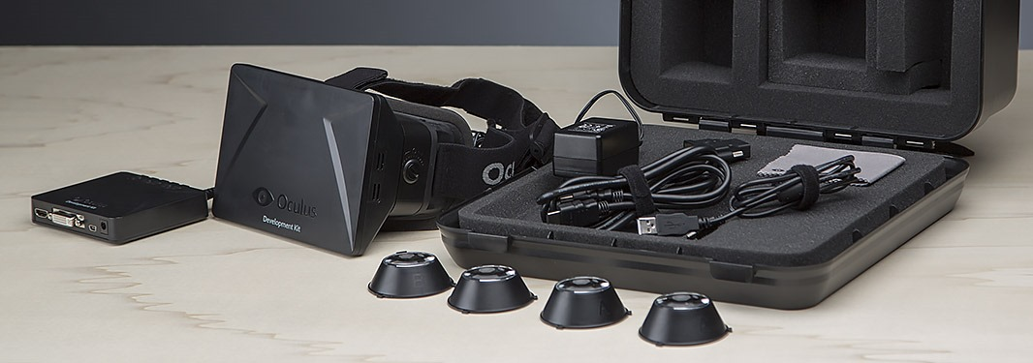
Réalité Virtuelle appliquée aux services et aux données du CDS
Utilisation du kit Oculus Rift

Slide 2
Présentation de l’entreprise
Observatoire Astronomique de Strasbourg
Chargé d’histoire : inauguré en 1881, riche patrimoine d’instruments et d’ancien ouvrages
Unité mixte de recherche entre Université et CNRS
Structuré en trois équipes de recherche et deux services d’observation de l’Institut National des Sciences de l’Univers (INSU)

Slide 3
Présentation de l’entreprise
L’observatoire a pour mission de contribuer aux progrès de la connaissance par :
L’acquisition des données d’observation
L’élaboration des outils théoriques nécessaires
Egalement chargé :
d’assurer la formation des étudiants et du personnel de recherche
d’assurer la diffusion des connaissances
de prendre part à des activités de coopération internationale

Slide 4
Présentation de l’entreprise
Les 3 équipes de recherche :
Galaxies : étude de la formation et de l’évolution des galaxies ainsi que de la dynamique des étoiles et de la matière noire
Hautes Energies : s’intéresse aux sources galactiques et extragalactiques émettrices en rayons X
Centre de Données astronomiques de Strasbourg: équipe de recherche et service d’observation

Slide 5
Présentation de l’entreprise - CDS
Créé en 1972 – Actuellement 33 personnes
Héberge la base données de référence mondiale pour l’identification d’objets astronomiques
Ses missions :
Rassembler des informations sous forme informatisée
Mettre à jour ces données en les comparant
Distribuer ces données à la communauté internationale
Mener des recherches en utilisant ces données

Slide 6
Présentation de l’entreprise - CDS
3 services proposés:
Simbad :
Base de données de référence pour la bibliographie des objets astronomiques situés hors système solaire.
7 millions d’objets cross-matchés parmi 18 millions d’identifiants
VizieR :
Base de données qui regroupe plus de 11 000 catalogues d’objets célestes constitués de données relevées pendant des missions
Aladin :
Atlas interactif du ciel permettant de visualiser des images astronomiques

Slide 7
Présentation du stage
Les points-clés du stage :
Evaluation du potentiel de l’Oculus Rift
Etude des technologies liées (langages, logiciels…)
Etude de la faisabilité et de la crédibilité de certains sujets dans le domaine éducatif et professionnel

Slide 8
Le déroulement du stage en 3 étapes :
Découverte du Kit et étude de sa technologie
Phase de recherche, essai et prototypage au fur et à mesure
Réflexion sur l’utilisation à l’observatoire et adaptabilité à la technologie déjà utilisée

Slide 9
Découverte du Kit – Présentation du Rift
Créé en 2012 par la société Oculus VR
La partie matérielle :
Masque composé d’un écran 1280*800 et de deux lentilles donc 640*800 par œil
Simple deuxième écran
Illusion créée par les lentilles déformantes

Slide 10
Découverte du Kit – Partie logicielle
Kit de développement du Rift en C/C++ (SDK)
Disponible pour Windows/Mac/Linux
Choix de Windows
Plus de démos
Plus de doc
SDK à jour uniquement sur Windows (délais pour les autres plates-formes)

Slide 11
Découverte du Kit – Langages envisagés
C/C++ car langages du SDK
Essais effectués mais pas assez de connaissances (trop incertain pour la durée du stage)
Java car maîtrisé
Nécessité d’adapter le SDK
Découverte de Unity/C#/Js
Technologies choisies

Slide 12
Découverte du Kit - Unity
Moteur de jeu 2D/3D basé sur OpenGL modifié
Deux parties :
API UnityEngine – solutions de gestions de 3D complexes
Logiciel Unity3D
Unity3D permet de créer des scènes, d’y placer des objets et de générer l’application selon les paramètres souhaités (OS, plateforme, définition…)

Slide 13
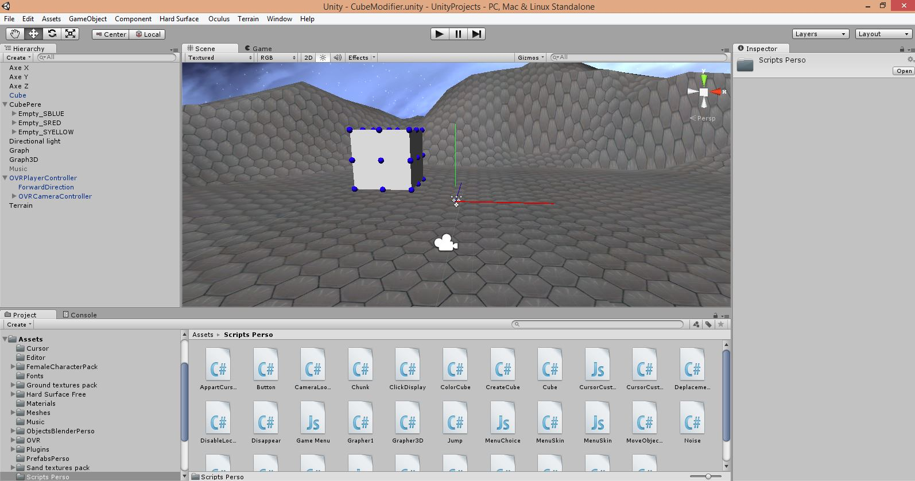
Découverte du Kit - Unity

Slide 14
Découverte du Kit - Unity
Créer des scripts C#/Js pour les fixer sur les objets créés dans Unity
Objets 3D importables directement
Tous les objets créés dans Unity3D sont gérables et modifiables par des scripts
Gestion de la vue propre à la réalité virtuelle

Slide 15
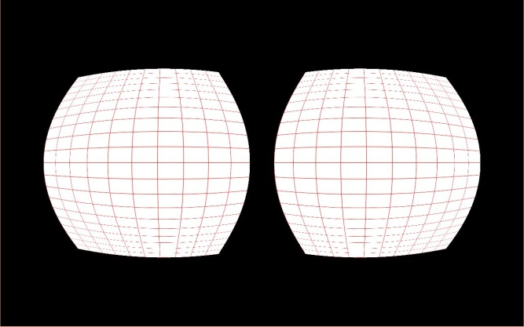
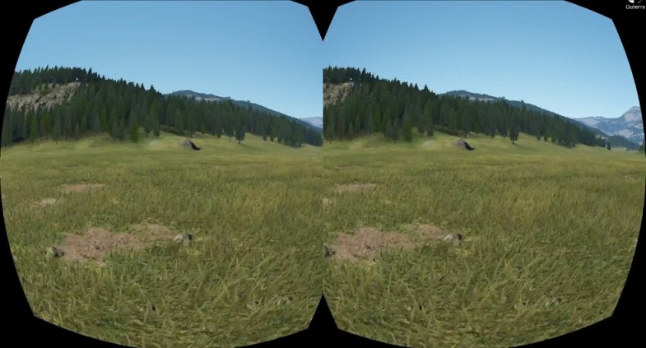
Découverte du Kit – Unity
Oculus fournit des préfabs (caméras) affichant deux fois l’image et gérant la distorsion en barillet de manière automatique utilisables dans Unity
Décision d’utiliser Unity pour le développement

Slide 16
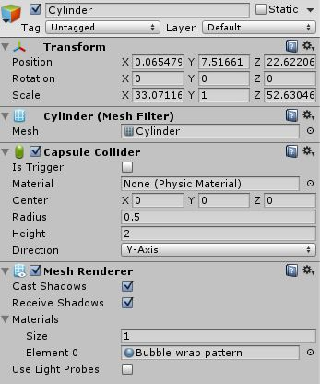
Phase de recherche/prototypage – Création Unity
Création d’objets 3D par Unity
Structure d’un objet :
Transform : position, orientation…
Mesh : structure, maillage
Collider : gère les collisions
Texture Renderer : texture
Scripts divers…
Un script se fixe à un objet qui devient alors son « parent »

Slide 17
Phase de recherche/prototypage – Premiers scripts
Scripts de transformation (Rotation, translation…)
Toutes les transformations utilisent Vector3
Important de bien se repérer dans l’espace
Utilisation de float pour plus de rapidité

Slide 18
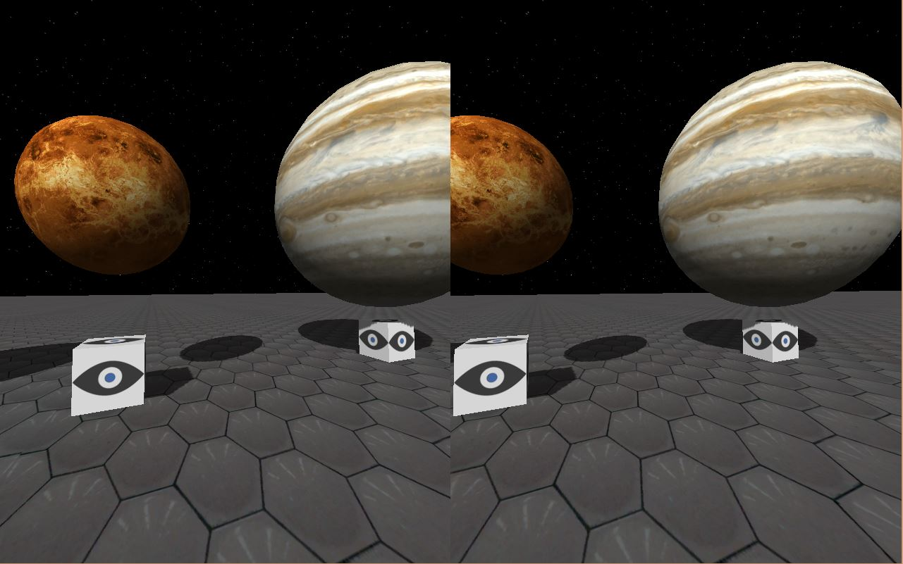
Phase de recherche/prototypage - Visualisation
Ajout de la caméra OVR appliquant Barrel Distortion
Script fourni à modifier pour adapter convenablement

Slide 19
Phase de recherche/prototypage – Génération
Génération d’objets purement par script :
Liste de vecteurs pour les arêtes
Liste de triangle pour relier ces arêtes
Sauvegarde d’un objet créé en tant que préfab
Réutilisation d’un préfab modifié (taille, coordonnées)
Coordonnées modifiables en temps réel

Slide 20
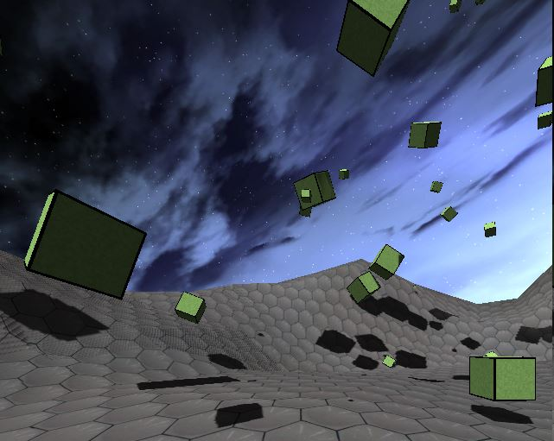
Phase de recherche/prototypage - Génération
Après création du cube et placement au hasard :

Slide 21
Phase de recherche/prototypage - GUI
Interface utilisateur via GUI UnityEngine :
Doubler les parties de GUI pour la réalité virtuelle
Conversion nécessaire en float
API utilisant les floats car plus grand rapidité de traitement

Slide 22
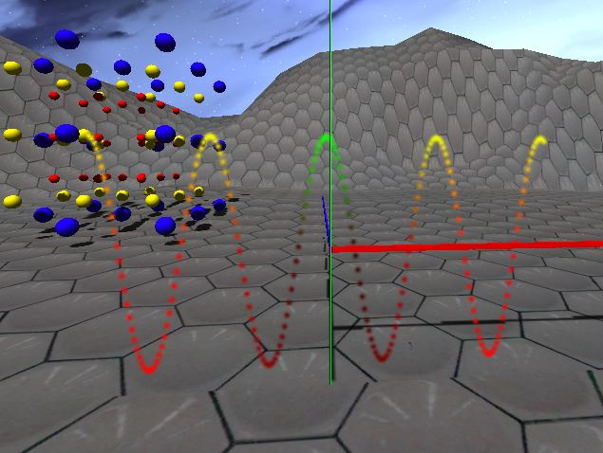
Phase de recherche/prototypage - Transformation
Visualisation de fonctions 2D :
Utilisation UnityEngine.ParticleSystem
1 particule = coordonnées précises et uniques
Application de la fonction à chaque particule

Slide 23
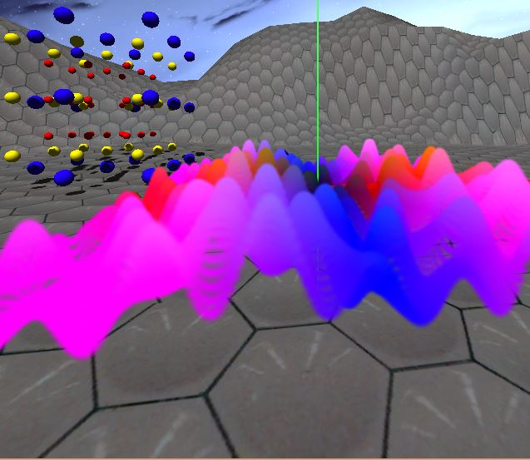
Phase de recherche/prototypage - Transformation
Visualisation de fonctions 3D :
Même principe mais en utilisant coordonnées X et Z
Animation grâce à la variable time.DeltaTime

Slide 24
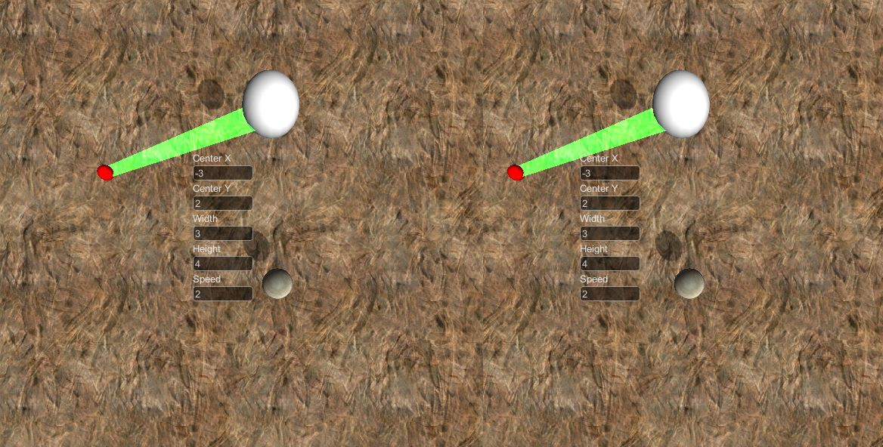
Phase de recherche/prototypage - Synthèse
Créer des objets suivant une trajectoire elliptique via un script
Formule d’une ellipse :
Axes modifiables
Centre modifiable

Slide 25
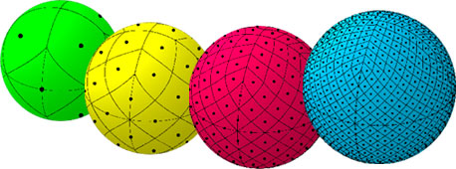
Adaptation aux services et aux données du CDS
Utiliser les services et les données déjà existantes comme par exemple HEALpix d’Aladin
Visualiser des bases de données
Intégrer la réalité virtuelle à un logiciel existant

Slide 26
Adaptation aux services et aux données du CDS
Aucune application du CDS n’étant écrite en C#, il y avait plusieurs solutions :
Solution 1 : Réécrire la bibliothèque en C#
Solution 2 : Utiliser la JNI pour lier les deux langages
Solution 3 : Transformer la bibliothèque existante en .dll pour pouvoir s’en servir en C#
Solution choisie

Slide 27
Adaptation aux services et aux données du CDS
IKVM : .jar -> .dll
Placer .dll + fichiers sources de IKVM dans le dossier Assets de Unity qui seront compilés en temps réel
Utilisation des objets du .dll comme s’ils étaient naturellement codés en C#
Pas d’import ou using à ajouter

Slide 28
Adaptation aux services et aux données du CDS
Idée: Utiliser HEALPix dans Unity
Impossible dans Unity car le maillage des objets n’est pas modifiable
Solution: créer des objets 3D sur mesure pour rendre utilisable la technologie HEALPix (des morceaux de sphères)

Slide 29
Adaptation aux services et aux données du CDS
Fin du stage : Création d’une galerie de photos
Génération d’objets avec Unity pour créer un musée
Afficher des images HD d’objets célestes choisis
Permettre à l’utilisateur de se déplacer à travers la galerie avec l’Oculus Rift

Slide 30
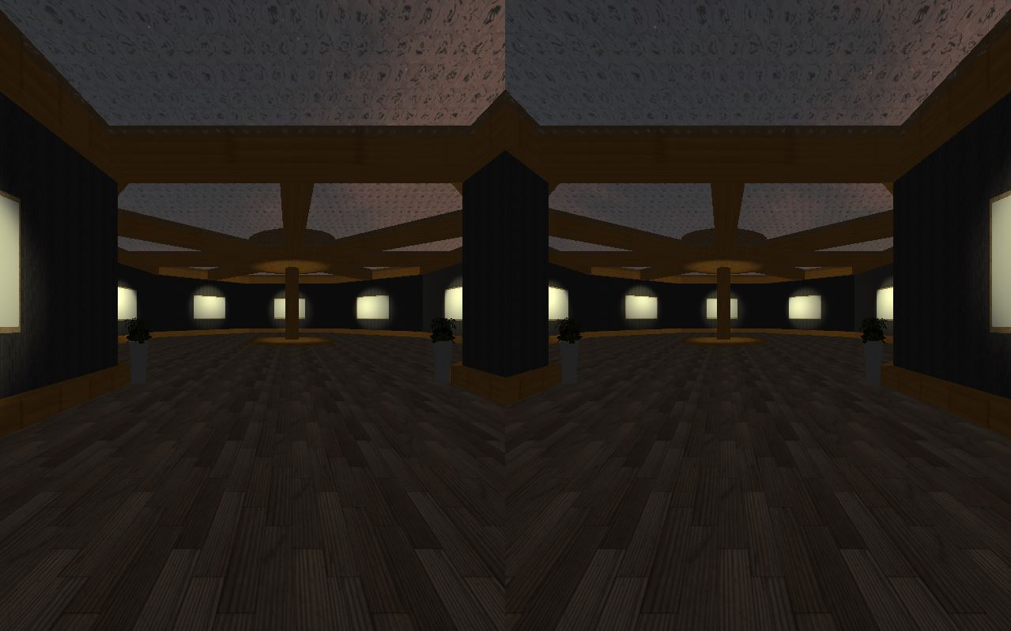
Adaptation aux services et aux données du CDS
Aperçus de la galerie :

Slide 31
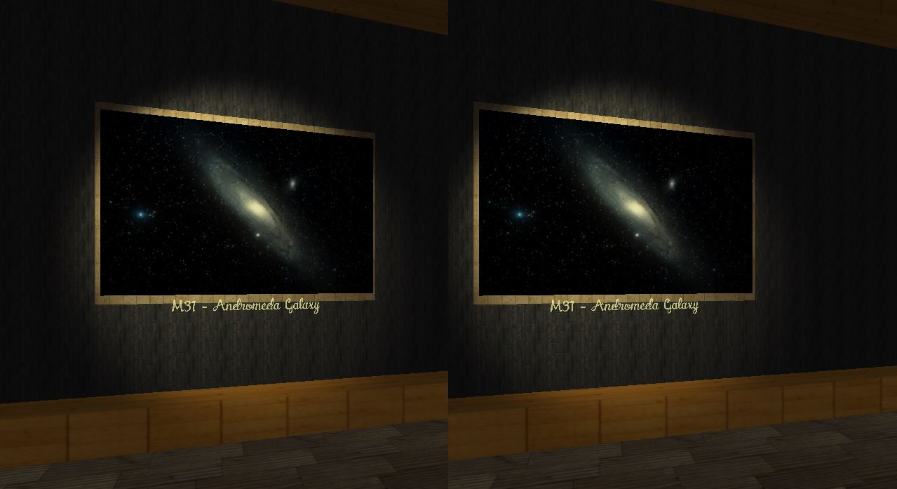
Adaptation aux services et aux données du CDS

Slide 32
Conclusion
Situation d’un précurseur vis-à-vis de l’utilisation de l’Oculus Rift au CDS
Première approche de l’Oculus Rift faite pour le CDS
Recherches à poursuivre en particulier vis-à-vis de l’adaptation de la réalité virtuelle à un logiciel existant
Des stagiaires ont débuté ce travail
Possibilité de créer des applications 3D simples comme le musée ou encore un système d’objets mouvants

Slide 33
Conclusion
Stage de R/D correspondant à mon choix de poursuite d’études
Sujet vraiment intéressant et peu commun
Vue de l’intérieur d’un laboratoire de recherche
Ambiance très agréable et cadre de travail idéal
Très bonne expérience

Slide 34
MERCI POUR VOTRE ATTENTION
Avez-vous des questions ?

